Slide 1
第5次课 堆
堆定义
堆基本操作
堆排序
优先级队列
堆的应用技巧
主讲老师：郑广

Slide 2
堆排序
第5次课 堆
什么是堆？
n个元素的序列{k1,k2,…,kn}，当且仅当满足下列关系时，成为堆：
如果将序列看成一个完全二叉树，非终端结点的值均小于或大于左右子结点的值。

Slide 3
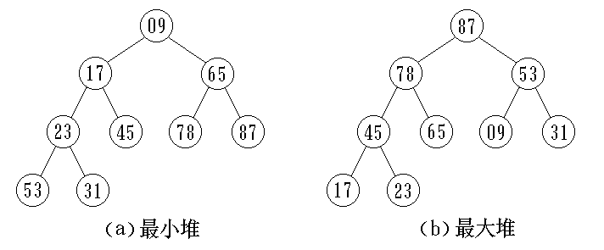
堆排序
第5次课 堆
利用树的结构特征来描述堆，所以树只是作为堆的描述工具，堆实际是存放在线形空间中的。
(09,17,65,23,45,78,87,53,31)
(87,78,53,45,65,09,31,17,23)
堆顶元素（根）为最小值或最大值

Slide 4
堆排序
第5次课 堆
大根堆
小根堆
16
1
11
9
2
6
10
6
8
11
5
9
8
5
1
2
4
12
16
14

Slide 5
堆排序
第5次课 堆
×
16
1
11
9
2
9
1
6
8
11
5
6
8
5
2
4
10
16
4
10

Slide 6
堆排序
第5次课 堆
判定(80,75,40,62,73,35,28,50,38,25,47,15)是否为堆
完全二叉树
80
75
40
62
大根堆
73
35
28
50
38
25
47
15

Slide 7
堆排序
第5次课 建堆
基本思想：
将无序序列建成一个堆
输出堆顶的最小（大）值
使剩余的n-1个元素又调整成一个堆，则可得到n个元素的次小值
重复执行，得到一个有序序列
如何建？？
如何调整？？

Slide 8
如何将无序序列建成堆
第5次课 堆调整
[ 1 ]
[ 2 ]
[ 3 ]
[ 4 ]
[ 5 ]
[ 6 ]
[ 7 ]
30
60
8
40
70
12
10
30
1
60
2
8
3
40
4
70
5
12
6
10
7
思考：有n 个结点的完全二叉树，最后一个分支结点的标号是多少？
⎣ n/2⎦

Slide 9
堆排序
第5次课 堆筛选
从第 ⎣n/2⎦ 个元素起，至第一个元素止，进行反复筛选
[ 1 ]
[ 2 ]
[ 3 ]
[ 4 ]
[ 5 ]
[ 6 ]
[ 7 ]
70
60
12
40
30
8
10
堆
70
1
60
2
12
3
40
4
30
5
8
6
10
7

Slide 10
无序序列建成堆－1
第5次课 堆
[ 1 ]
[ 2 ]
[ 3 ]
[ 4 ]
[ 5 ]
[ 6 ]
[ 7 ]
30
60
8
40
70
12
10
30
1
8
60
2
3
40
4
70
5
12
10
7
6

Slide 11
无序序列建成堆－1
第5次课 堆
[ 1 ]
[ 2 ]
[ 3 ]
[ 4 ]
[ 5 ]
[ 6 ]
[ 7 ]
30
60
12
40
70
8
10
30
1
12
60
2
3
40
4
70
5
8
10
7
6

Slide 12
无序序列建成堆－2
第5次课 堆
[ 1 ]
[ 2 ]
[ 3 ]
[ 4 ]
[ 5 ]
[ 6 ]
[ 7 ]
30
60
12
40
70
8
10
30
1
60
12
3
2
70
40
4
5
8
6
10
7

Slide 13
无序序列建成堆－2
第5次课 堆
[ 1 ]
[ 2 ]
[ 3 ]
[ 4 ]
[ 5 ]
[ 6 ]
[ 7 ]
30
70
12
40
60
8
10
30
1
70
2
12
3
60
40
4
5
8
6
10
7

Slide 14
无序序列建成堆－3
第5次课 堆
[ 1 ]
[ 2 ]
[ 3 ]
[ 4 ]
[ 5 ]
[ 6 ]
[ 7 ]
30
70
12
40
60
8
10
30
1
70
2
12
3
40
4
60
5
8
6
10
7

Slide 15
无序序列建成堆－3
第5次课 堆
[ 1 ]
[ 2 ]
[ 3 ]
[ 4 ]
[ 5 ]
[ 6 ]
[ 7 ]
70
30
12
40
60
8
10
70
1
30
12
3
2
40
4
60
5
8
6
10
7

Slide 16

无序序列建成堆－3
第5次课 初始堆完成
[ 1 ]
[ 2 ]
[ 3 ]
[ 4 ]
[ 5 ]
[ 6 ]
[ 7 ]
建堆完毕
70
60
12
40
30
8
10
70
1
60
12
3
2
40
4
30
8
6
10
7
5

Slide 17
堆的重新调整
第5次课 堆筛选
如何在输出堆顶元素后调整，使之成为新堆？
筛选
输出堆顶元素后，以堆中最后一个元素替代之
将根结点与左、右子树根结点比较，并与小者交换
重复直至叶子结点，得到新的堆

Slide 18
堆的重新调整－1
第5次课 堆
[ 1 ]
[ 2 ]
[ 3 ]
[ 4 ]
[ 5 ]
[ 6 ]
[ 7 ]
70
60
12
40
30
8
10
70
1
60
2
12
3
40
4
30
5
8
6
10
7

Slide 19
堆的重新调整－1
第5次课 堆筛选
[ 1 ]
[ 2 ]
[ 3 ]
[ 4 ]
[ 5 ]
[ 6 ]
[ 7 ]
10
70
60
12
40
30
8
10
60
40
60
10
1
60
10
40
12
10
×
2
3
10
30
70
40
4
8
10
7
×
5
6
70

Slide 20
堆的重新调整－2
第5次课 堆排序
[ 1 ]
[ 2 ]
[ 3 ]
[ 4 ]
[ 5 ]
[ 6 ]
[ 7 ]
60
40
12
10
30
8
10
60
1
40
12
×
2
3
10
4
30
70
8
10
7
×
5
6
70

Slide 21
堆的重新调整－2
第5次课 堆排序
[ 1 ]
[ 2 ]
[ 3 ]
[ 4 ]
[ 5 ]
[ 6 ]
[ 7 ]
8
40
12
10
30
60
10
8
1
40
12
2
3
30
60
70
10
60
10
7
60
4
5
6
70

Slide 22
堆的重新调整－2
第5次课 堆
[ 1 ]
[ 2 ]
[ 3 ]
[ 4 ]
[ 5 ]
[ 6 ]
[ 7 ]
40
30
12
10
8
60
10
40
1
30
12
2
3
60
70
10
4
8
60
10
7
60
5
6
70

Slide 23
堆的重新调整－3
第5次课 堆排序
[ 1 ]
[ 2 ]
[ 3 ]
[ 4 ]
[ 5 ]
[ 6 ]
[ 7 ]
40
30
12
10
8
60
10
40
1
30
12
2
3
60
70
10
8
60
10
7
60
4
5
6
70

Slide 24
堆的重新调整－3
第5次课 堆排序
[ 1 ]
[ 2 ]
[ 3 ]
[ 4 ]
[ 5 ]
[ 6 ]
[ 7 ]
8
30
12
10
8
60
10
8
1
30
12
2
3
40
10
4
40
60
70
8
60
10
7
60
5
6
70

Slide 25
堆的重新调整－3
第5次课 堆排序
[ 1 ]
[ 2 ]
[ 3 ]
[ 4 ]
[ 5 ]
[ 6 ]
[ 7 ]
30
10
12
8
8
60
10
30
1
10
12
2
3
40
8
4
40
60
70
8
60
10
7
60
5
6
70

Slide 26
堆的重新调整－4
第5次课 堆排序
[ 1 ]
[ 2 ]
[ 3 ]
[ 4 ]
[ 5 ]
[ 6 ]
[ 7 ]
30
10
12
8
8
60
10
30
1
10
12
2
3
40
40
60
70
8
4
8
60
10
7
60
5
6
70

Slide 27
堆的重新调整－4
第5次课 堆排
[ 1 ]
[ 2 ]
[ 3 ]
[ 4 ]
[ 5 ]
[ 6 ]
[ 7 ]
8
10
12
30
8
60
10
8
1
10
30
12
2
3
40
30
40
60
70
30
4
8
60
10
7
60
5
6
70

Slide 28
堆的重新调整－5
第5次课 堆排序
[ 1 ]
[ 2 ]
[ 3 ]
[ 4 ]
[ 5 ]
[ 6 ]
[ 7 ]
12
10
8
30
8
60
10
12
1
10
30
8
2
3
40
30
40
60
70
30
4
8
60
10
7
60
5
6
70

Slide 29
第5次课 堆排序
[ 1 ]
[ 2 ]
[ 3 ]
[ 4 ]
[ 5 ]
[ 6 ]
[ 7 ]
8
10
8
30
8
60
10
8
12
1
10
12
30
8
2
3
40
30
40
60
70
30
4
8
60
10
7
60
5
6
70

Slide 30
堆的重新调整－5
第5次课 堆排序
[ 1 ]
[ 2 ]
[ 3 ]
[ 4 ]
[ 5 ]
[ 6 ]
[ 7 ]
8
10
8
30
8
60
10
8
12
1
10
12
30
8
2
3
40
30
40
60
70
30
4
8
60
10
7
60
5
6
70

Slide 31
堆的重新调整－5
第5次课 堆排序
[ 1 ]
[ 2 ]
[ 3 ]
[ 4 ]
[ 5 ]
[ 6 ]
[ 7 ]
10
8
8
30
8
60
10
10
12
1
8
12
30
8
2
3
40
30
40
60
70
30
4
8
60
10
7
60
5
6
70

Slide 32
堆的重新调整－6
第5次课 堆排序
[ 1 ]
[ 2 ]
[ 3 ]
[ 4 ]
[ 5 ]
[ 6 ]
[ 7 ]
10
8
8
30
8
60
10
10
12
1
8
12
30
8
2
3
40
30
40
60
70
30
4
8
60
10
7
60
5
6
70

Slide 33
堆的重新调整－6
第5次课 堆排序
[ 1 ]
[ 2 ]
[ 3 ]
[ 4 ]
[ 5 ]
[ 6 ]
[ 7 ]
8
8
8
30
8
60
10
10
8
12
1
8
10
12
30
8
2
3
40
30
40
60
70
30
4
8
60
10
7
60
5
6
70

Slide 34
算法分析
第5次课 堆排序复杂度分析
堆排序时间效率：O(nlog₂n)
空间效率：O（1）
稳 定 性：不稳定
适用于n 较大的情况。
堆插入O（log₂n）
堆删除O（ log₂n ）
取堆顶元素值O（1）

Slide 35
第5次课 STL中的优先级队列
头文件： #include<queue>
定 义： priority_queue<int,vector<int>,greater<int>> q1;//小根堆
priority_queue<int,vector<int>,less<int>> q1;//大根堆
priority_queue<int> q3 ;//大根堆
1
q.empty() //判队空，空返回true，否则false
2
q.size() //返回队列元素个数
3
q.push(X) //入队
q.pop()// 删除队头元素，不返回
4
5
q.front() //取队头元素值，不删除
6
q.back() //取队尾元素，不删除

Slide 36
第5次课 实践与提升
实战训练2-4-1：堆
问题描述：
给定一个数列，初始为空，进行以下三种操作：
1.给定一个整数x，将其加入到数列中；
2.输出数列中的最小的数；
3.删除数列中最小的数（有多个最小的数，只删除1个）
问题分析：采用小根堆实现插入，删除小根堆元素。

Slide 37
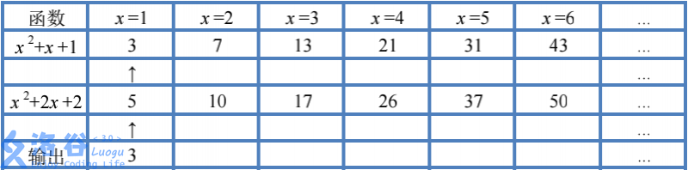
第5次课 实践与提升
实战训练2-4-2：最小的函数值（洛谷P2085）
问题描述：
有n个函数，分别为F1,F2,F3…，Fi=A_{i}X²+B_{i}X+C_{i，}A_{i，}B_{i，}C_{i}给定。输出前m个元素值。
问题分析：函数单调递增，因此最小值必然在x=1时取得。采用小根堆实现把自变量为1的函数值都输入优先队列，再输出前m个。时间复杂度O(nlogm)。不用排序算法因为o (nlogn),当n=104 时，容易超时。

Slide 38
第5次课 实践与提升
实战训练2-4-2：Running Median（洛谷P1168）
问题描述：
给定一个长度为N 的非负整数序列 A，对于前奇数项求中位数。
问题分析：根据中位数的特点，可以设置两个堆（对顶堆）：q₁为大根堆，q₂为小根堆。假设当前状态下，总元素个数为k，如果k为偶数，那么q₁和q₂中元素个数都为k/2;如果k为奇数，那么q₁中元素个数为k/2+1，q₂中元素个数都为k/2。每增加1个元素与q₁堆顶元素比较，如果比q₁小，那么将其加入到q₁中，否则加入q₂中，每次加入完毕，调整两个堆。所以，当k为奇数时，那么q₁堆元素为中位数，当k为偶数时中位数为两个对顶元素之和除以2。

Slide 39
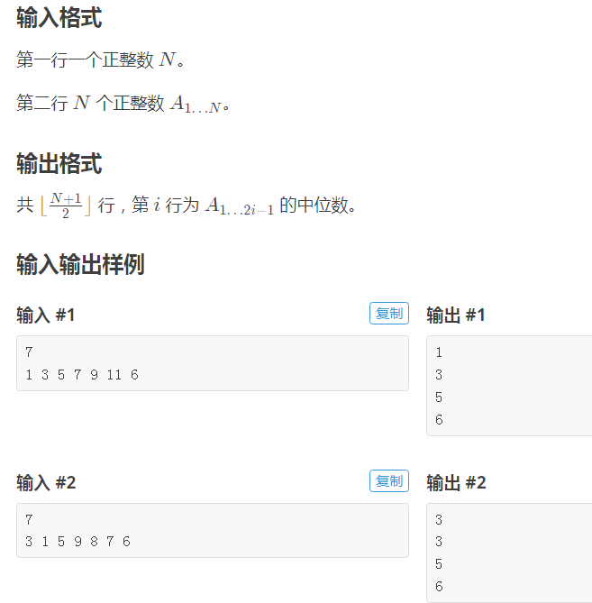
第5次课 实践与提升
q₂小顶堆
q₁大顶堆
二分思想：小的元素进到q₁,大的进到q₂

